Slide 1
Modulo 4
Java

Slide 2
Java
Filosofia
  Write once, run everywhere.

Slide 3
Historia
1995
Oak-Java
SUN Microsystems

Slide 4
Versiones-Corrientes
Standard Edition
Enterprise Edition
Mobile Edition

Slide 5
Java Runtime Enviroment
Java Virtual Machine
Recolector de basura
API
*Java Bytecode

Slide 6
Programacion orientada a objetos
Paradigma de programacion donde se abstraen las caracteristicas propias de un objeto de la vida real y se almacenan en una clase.

Slide 7
Principios fundamentales de la POO
Abstraccion
Encapsulamiento
Polimorfismo/Herencia

Slide 8
Clase vs Objeto
Clase
  Plantilla o molde con los atributos de los objetos.
Objeto
  Instancia de una clase.

Slide 9
Atributos
Atributos pasivos o atributos o estado
Atributos activos, metodos o comportamiento

Slide 10
Herencia
Capacidad de heredar atributos de otra clase.
Generalizacion
Especializacion

Slide 11
Polimorfismo
Sobrecarga
Sobreescritura
This y super

Slide 12
Informacion
Tipos de datos primitivos
  Int,float,char, boolean
Clases
  Integer,Boolean, String

Slide 13
Paquetes
Colección de clases
Nueva forma de referirse a las bibliotecas

Slide 14
API
Interfaz de Programación de Aplicaciones
http://docs.oracle.com/javase/6/docs/api/
http://docs.oracle.com/javase/7/docs/api/

Slide 15
Instalacion de
IDE:Integrated Development Enviroment o Entorno de Desarrollo Integrado
  Netbeans
  Eclipse

Slide 16
Eclipse vs Netbeans
Eclipse Foundation
Portable
Interfaz grafica por descargar
Sun Microsystems
Interfaz estilo unix
Interfaz grafica integrada
Requiere JDK Tools

Slide 17
Otros conceptos de POO
Constructor
Implementacion
Colaboracion
Reutilizacion de codigo
Mensaje

Slide 18
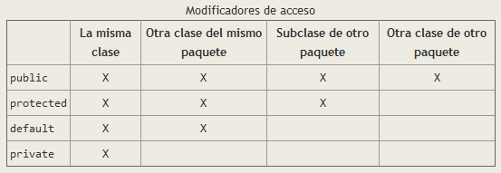
Modificadores de acceso

Slide 19
Estructuras de control
Secuencia
Selectiva
  If
  If-else
  Switch
Repetitivas
  While
  Do-While
  For

Slide 20
Entrada y salida del programa
Por medio de consola.
No hay forma sencilla de la entrada
Clase lectora o Scanner

